Slide 1

Atelier :
Formation « Référent de parcours complexes »
Sabine CAGNON, Directrice adjointe Appui Santé Nord Finistère et administratrice de la FACS Bretagne
Mathieu CAILLEAU, délégué régional de la FACS Bretagne

Slide 2
Présentation
Les intervenants de l’atelier
Tour de table
Vos pratiques en termes de formation ? Vos questionnements ? Vos attentes ?
Objectifs de la session
Atelier : Formation « Référent de parcours complexes »

Slide 3
Contexte de création de la formation
Remontée de besoins par les adhérents de la FACS Bretagne :
Manque de formation diplômante en Bretagne pour les professionnels coordinateurs de parcours
Besoin d’une formation pour les salariés au poste de coordinateur de parcours complexes dans les DAC
Apporter des éléments théoriques communs aux coordinateurs de parcours : construire une posture
Soutenir et étayer les pratiques professionnelles au sein des DAC
Travailler la création d’une identité commune et d’un esprit de corps des professionnels des coordinateurs de parcours
Souhait de la FACS Bretagne d’être pro-active dans un projet de formation
Souhait de la FACS Bretagne d’être pro-active dans les réflexions sur le métier de référent parcours complexe
Atelier : Formation « Référent de parcours complexes »

Slide 4
Genèse et partenariat universitaire
Initiateur du projet
Fédération des Acteurs de la Coordination en Santé de Bretagne (FACS Bretagne)
En partenariat avec
Université Bretagne Occidentale (après nommée UBO)
Institut de Formation au Travail Éducatif et Social (après nommé ITES)
Durée de la gestion de projet
Premiers échanges en Janvier 2024
Pour un lancement de la formation à la rentrée de septembre 2025
Intérêt du Partenariat UBO / ITES
Obtenir la qualification « DU »
Permettre un financement par le CPF
Coût du parcours
ITES + Certification : 2645 €
UBO : 1 500 €
Coût total : 4 145 € auxquels se rajoutent des frais de déplacements et frais de 15 jours de stage
Atelier : Formation « Référent de parcours complexes »

Slide 5
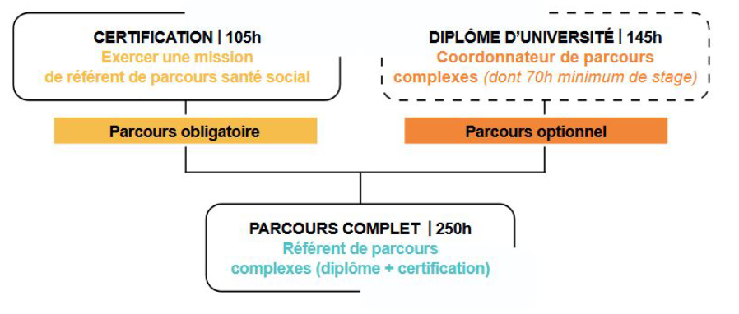
Les contenus
Création d’une formation diplômante à destination de professionnels du secteur social, médico-social et de santé, occupant ou souhaitant occuper des missions de coordination, de référent de parcours.
La formation propose 2 dispositifs cumulables et complémentaires :
Parcours certifiant “Exercer une mission de référent de parcours santé-social” délivrée par UNAFORIS/ITES : pose les bases théoriques et méthodologiques de la notion de référent de parcours et de coordonnateur de parcours
Parcours diplômant (Diplôme d’Université) “Coordonnateur de parcours complexes” délivré par l’Université de Bretagne Occidentale et coconstruit avec la FACS Bretagne : apporte une connaissance spécifique des acteurs du territoire, des dispositifs à travers une approche transversale des enjeux juridiques et territoriaux des personnes en situation de fragilité.
Atelier : Formation « Référent de parcours complexes »

Slide 6
Les contenus
Module 1
Développer des capacités d’analyse et de réflexion sur la fonction de ‘‘Référent de parcours’’, de coordonnateur et leurs enjeux
Module 2
Individualiser l’accompagnement et coconstruire le parcours de la personne dans une démarche éthique
Module 3
Faciliter le parcours de la personne en mobilisant les acteurs territoriaux
Module 4
Module 5
Appui aux professionnels et accompagnement gradué des personnes
Stage obligatoire de 2 semaines minimum
Maîtriser une approche méthodologique à l’écrit comme à l’oral
Méthodes pédagogiques :
Enseignements assurés par des enseignants universitaires, des formateurs et des professionnels du secteur sanitaire, médico-social et social.
Alternance d’apprentissages théoriques et de mises en situation pratiques.
D.U
D.U
Atelier : Formation « Référent de parcours complexes »

Slide 7
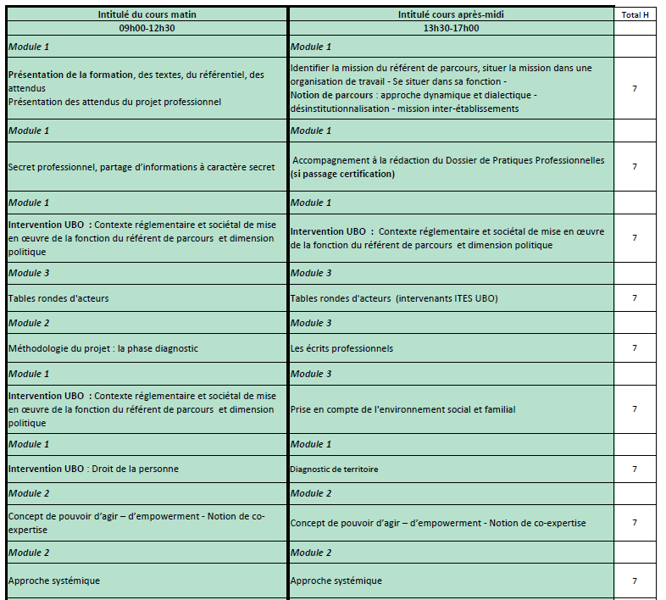
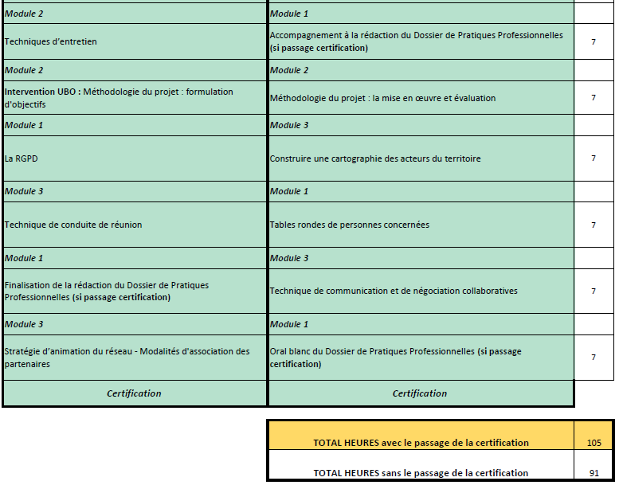
Les contenus - ITES
Atelier : Formation « Référent de parcours complexes »

Slide 8
Les contenus - UBO
Dates | Intitulé du cours matin | Intervenant | Intitulé du cours après-midi | Intervenant
 | 9h - 12h |  | 13h30 - 16h30
30/9/2024 | Saisir les enjeux du secteur à domicile | Intervenants UBO | Saisir les enjeux en situation de fragilité (PA) | Intervenants UBO
1/10/2024 | Mobiliser les bonnes ressources du territoire et développer sa connaissance et ses liens avec les principaux partenaires | Intervenants UBO | Saisir les enjeux en situation de fragilité (sanitaire) | Intervenants UBO
2/10/2024 | Saisir les enjeux de la coordination de Parcours | Intervenants FACS | Mobiliser les bonnes ressources du territoire et développer sa connaissance et ses liens avec les principaux partenaires | Intervenants FACS
29/1/2025 | Savoir faire une analyse multidimensionnelle et repérer les risques de ruptures /Evaluer les risques et analyser la situation globale de la personne | Intervenants FACS | de l'EMS au PPCS | Intervenants FACS
30/1/2025 | Méthodologie de mémoire P | Intervenants UBO | Méthodologie de mémoire P | Intervenants UBO
31/1/2025 | Droit de la personne : -Connaitre les Droits de la personne et savoir répondre dans des cas de refus d'aide et de soins et dans des cas de besoin de signalement. | Intervenants FACS | Contribuer à l’observatoire des ruptures de parcours et à l’apport de solutions (réunions concertées pluripro, etc) et retours d'expériences de terrain | Intervenants FACS
3/3/2025 |  |  | Suivi mémoire collectif | Intervenants UBO
4/3/2025 | Référentiel Parcours Complexes | Intervenants FACS | Suivi mémoire individuel rajouté | Intervenants UBO
17/3/2025 | Suivi mémoire individuel rajouté | Intervenants UBO | Méthodologie de projet DAC : construire un plan d’action défini et personnalisé pour affirmer sa posture en tant que Coordonnateur de parcours | Intervenants FACS
18/3/2025 | L'évaluation Indicateurs ANAP Service rendu | Intervenants FACS | Suivi mémoire collectif | Intervenants UBO
19/3/2025 | Appréhender le management et les outils de la Qualité Connaître le cadre réglementaire du partage d'information (outils e-parcours et notions de RGPD) | Intervenants FACS | S'approprier le management de projet : avoir des notions de plannification, élaborer un plan d’action | Intervenants UBO
12/5/2025 | Cours Ethique | Intervenants FACS | Cas pratiques | Intervenants FACS
13/5/2025 | Métodologie de mémoire(3H) | Intervenants UBO | Préparation à la soutenance (2H) | Intervenants UBO$
14/5/2025 | Techniques de communication | Intervenants FACS
13/6/2025 | Soutenance |  | Soutenance
+ 2 semaines de stage
(en ou hors Bretagne)
Atelier : Formation « Référent de parcours complexes »

Slide 9
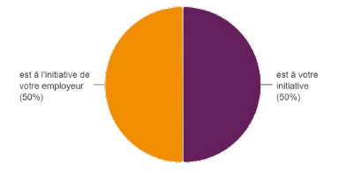
Bilan – Première année
INSCRIPTION :
11 reçus
(dont 1 candidat ne s’est pas présenté)
14 inscrits
9 inscrits
8 reçus
8 coordinatrices de parcours complexe DAC
1 IDE de la POP CHU de Brest
Atelier : Formation « Référent de parcours complexes »

Slide 10
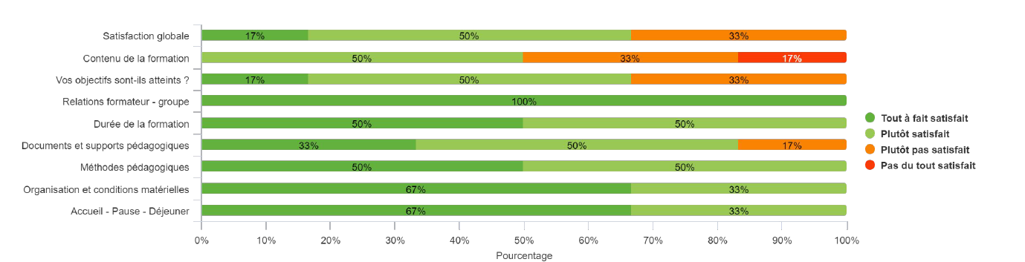
Bilan – Première année – Stagiaires
AVIS GENERAL SUR LA FORMATION
Attente de certains stagiaires : cours techniques sur certaines thématiques (ex : écrits juridiques) ou sur certains publics (ex : santé mentale, addictions, TND, etc.)
Points d’amélioration : formation moins « DAC centrée » pour la partie DU UBO
Atelier : Formation « Référent de parcours complexes »

Slide 11
Bilan – Première année – Stagiaires
AVIS GENERAL SUR LA FORMATION
Attente de certains stagiaires : cours techniques sur certaines thématiques (ex : écrits juridiques) ou sur certains publics (ex : santé mentale, addictions, TND, etc.)
Points d’amélioration : formation moins « DAC centrée » pour la partie DU UBO
Atelier : Formation « Référent de parcours complexes »

Slide 12


Impacts et retours – Première année – UBO/ITES/FACS
Objectifs atteints :
Interconnaissance (métiers d’origine, expériences pro, etc.)
Formation en proximité pour la Bretagne
Intérêt des stages dans le partage de pratiques
Travaux de recherche (mémoires) qui bénéficient à l’ensemble des salariés de la structure (sous couvert que l’employeur se saisisse de l’opportunité)
Constats partagés et pistes d’amélioration :
Coût élevé du parcours global
Diversification attendue du profil des apprenants pour la 2nde année (SAVS, SAD, SMR pédiatrique, etc.)
Intérêt des stages
Maintenir une formation sur la posture et la prise de recul sur le métier
Renvoyer aux employeurs le besoin de formation technique et/ou sur des publics spécifiques (gestion de chaque structure de la notion de polyvalence
Atelier : Formation « Référent de parcours complexes »

Slide 13
Des mémoires de recherches
Thématiques des mémoires 2024-2025
La place de la coordination de parcours dans l’accompagnement d’un patient atteint de la maladie de korsakoff
La fin de l'accompagnement : une étape clé à penser des la première rencontre
L’épuisement du conjoint aidant accompagnant une personne âgée atteinte de troubles cognitifs
L’accompagnement du référent dans le respect du principe de subsidiarité
Atelier : Formation « Référent de parcours complexes »

Slide 14
FOCUS SUR 2 SUJETS DE MEMOIRE
La fin de l’accompagnement : une étape clé à penser dès la première rencontre
Réflexions autour :
Du cadre de la fin de l’accompagnement
Des enjeux pour le référent de parcours complexe
Des enjeux pour la personne accompagnée et son entourage
Des enjeux pour les professionnels du cercle de soins
Des outils pour appuyer chacune des parties prenantes dans la mise en œuvre de la fin de l’accompagnement
3 hypothèses :
La clôture de l’accompagnement se prépare dès la première rencontre avec la personne accompagnée, son entourage, et le réseau de partenaires
Considérer la personne comme responsable de sa vie et de ses choix limite le développement du sentiment de dépendance à l’égard du coordonnateur de parcours complexe
Le travail en partenariat est un facteur favorisant la clôture de l’appui et les ré interpellations
« Le cursus complet, qu’il s’agisse de la rédaction du mémoire ou des apports théoriques, était extrêmement enrichissant en termes de méthodologie. »
« En tant que coordinatrice de parcours complexes, l’accompagnement représente une grande partie de mes missions. J’ai apprécié prendre le temps de la rédaction pour me questionner sur mes représentations et prendre du recul sur ma pratique. J’ai senti une réelle progression dans l’évaluation des situations rencontrées, notamment lors des échanges avec mes collègues où j’ai trouvé intéressant de les amener à se questionner sur le sens de leur pratique, de leur décision, de leurs difficultés »
« Cette formation m’a permis de prendre un peu de hauteur sur mon quotidien et sur le rôle du référent de parcours complexe au sein du DAC. J’ai pris le temps de m’interroger sur le fonctionnement du DAC dans son environnement territorial. J’espère que certains outils pourront émerger de cette réflexion »
« J’en retiendrai également qu’en dépit de la diversité des DAC, liée à la spécificité du territoire, les coordinateurs de parcours complexes partagent leur intérêt pour l’approche globale de la personne et leur capacité à inventer de nouvelles choses pour répondre aux besoins de ces dernières. »
Atelier : Formation « Référent de parcours complexes »

Slide 15
FOCUS SUR 2 SUJETS DE MEMOIRE
L’accompagnement du référent dans le respect du principe de subsidiarité
Réflexions autour de :
La posture professionnelle du référent de parcours complexe,
- Le principe de subsidiarité,
- Le travail en partenariat.
3 hypothèses :
Un accompagnement, voire des formations, sont nécessaires pour travailler la posture professionnelle du référent de parcours complexe.
L’application du principe de subsidiarité est fonction du partenariat mis en œuvre
Des outils sont nécessaires pour faciliter la participation à l’animation territoriale du référent de parcours.
« À l’origine, mon objectif était surtout de questionner ma posture et de me sentir plus légitime dans mon rôle professionnel.
Finalement, cette formation m’a apporté bien plus que je ne l’imaginais, notamment une plus grande confiance en moi.
Ce travail de recherche m’a permis de prendre du recul, à la fois sur ma posture professionnelle, sur ma place au sein du DAC, mais aussi sur le rôle que joue le DAC sur son territoire. »
« Cette formation m’a permis de prendre un peu de hauteur sur mon quotidien et sur le rôle du référent de parcours complexe au sein du DAC. J’ai pris le temps de m’interroger sur le fonctionnement du DAC dans son environnement territorial. J’espère que certains outils pourront émerger de cette réflexion »
« Depuis cette formation, je m’interroge sur ma façon de me présenter professionnellement. Cela témoigne d’un changement de posture. Ma réflexion est aujourd’hui plus large et porte sur le sens de mon accompagnement. Même si elle ne débouche pas toujours sur des réponses concrètes, elle m’a donné l’habitude de me poser des questions sur ce que je fais et pourquoi je le fais. »
Atelier : Formation « Référent de parcours complexes »

Slide 16
SUITE DONNEE A LA PARTICIPATION AU DU ET A LA REDACTION DES MEMOIRES A APPUI SANTE NORD FINISTERE
Echange entre les 2 salariées et l’équipe de direction élargie
Sujets de mémoires
Partage de pratiques lors des stages
Présentation des mémoires en réunion de service
Partage des mémoires au sein de l’équipe
Appui sur les réflexions pour :
Alimenter démarche de réécriture du projet associatif et des projets de service
Abonder les réflexions en GT DAC dans le cadre de la démarche qualité
Faire évoluer la proposition de supervision
Atelier : Formation « Référent de parcours complexes »

Slide 17
Evolutions et perspectives
Quid de la reconnaissance du métier de référent parcours complexe ?
Inscriptions au RNCP = possibilités de financements supplémentaires OPCO
Métier = reconnaissance statutaire / salariale ?
Evolution de la formation en parallèle des travaux
Qualité sur le référentiel des DAC
Articulation DAC – autres dispositifs
Thématiques de recherche sur les mémoires
Intérêt d’un DU avec mémoire
Produire des travaux de recherche sur le métier
Atelier : Formation « Référent de parcours complexes »

Slide 18
Pour aller plus loin
Sabine CAGNON – Appui Santé Nord Finistère : sabine.cagnon@appuisante.fr
Mathieu CAILLEAU – FACS Bretagne : mathieu.cailleau@facs-bretagne.fr
Atelier : Formation « Référent de parcours complexes »

